Slide 1



TRƯỜNG TIỂU HỌC HÙNG THẮNG
CHÀO MỪNG QUÝ THẦY CÔ
VỀ DỰ GIỜ THĂM LỚP
MÔN TOÁN LỚP 3

Slide 2
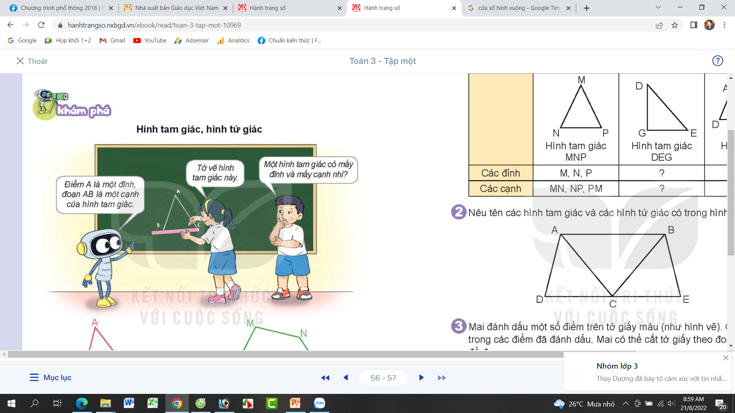
TOÁN
Bài 19: HÌNH TAM GIÁC, HÌNH TỨ GIÁC. HÌNH CHỮ NHẬT, HÌNH VUÔNG
Tiết 1: HÌNH TAM GIÁC, HÌNH TỨ GIÁC

Slide 3
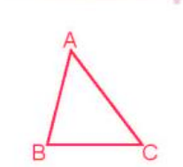
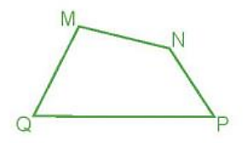
TOÁN
Bài 19: HÌNH TAM GIÁC, HÌNH TỨ GIÁC. HÌNH CHỮ NHẬT, HÌNH VUÔNG
Hình tam giác ABC có:
Hình tứ giác MNPQ có:
3 đỉnh là: A, B, C
4 đỉnh là: M, N, P, Q
3 cạnh là: AB, BC, CA
4 cạnh là: MN, NP, PQ, QM
Hình tam giác có 3 đỉnh và 3 cạnh.
Hình tứ giác có 4 đỉnh và 4 cạnh.

Slide 4
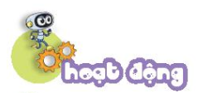
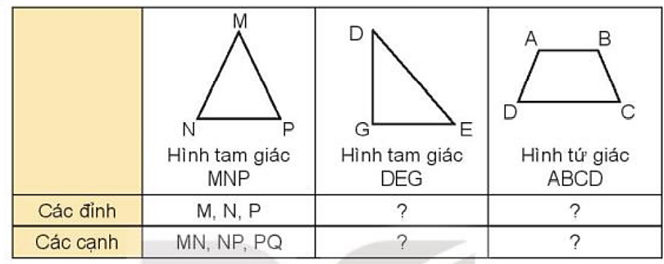
TOÁN
Bài 19: HÌNH TAM GIÁC, HÌNH TỨ GIÁC. HÌNH CHỮ NHẬT, HÌNH VUÔNG
1
Nêu tên các đỉnh và các cạnh của mỗi hình ( theo mẫu).
D, E, G
A, B, C, D
DG GE, ED
AB, BC, CD, DA

Slide 5
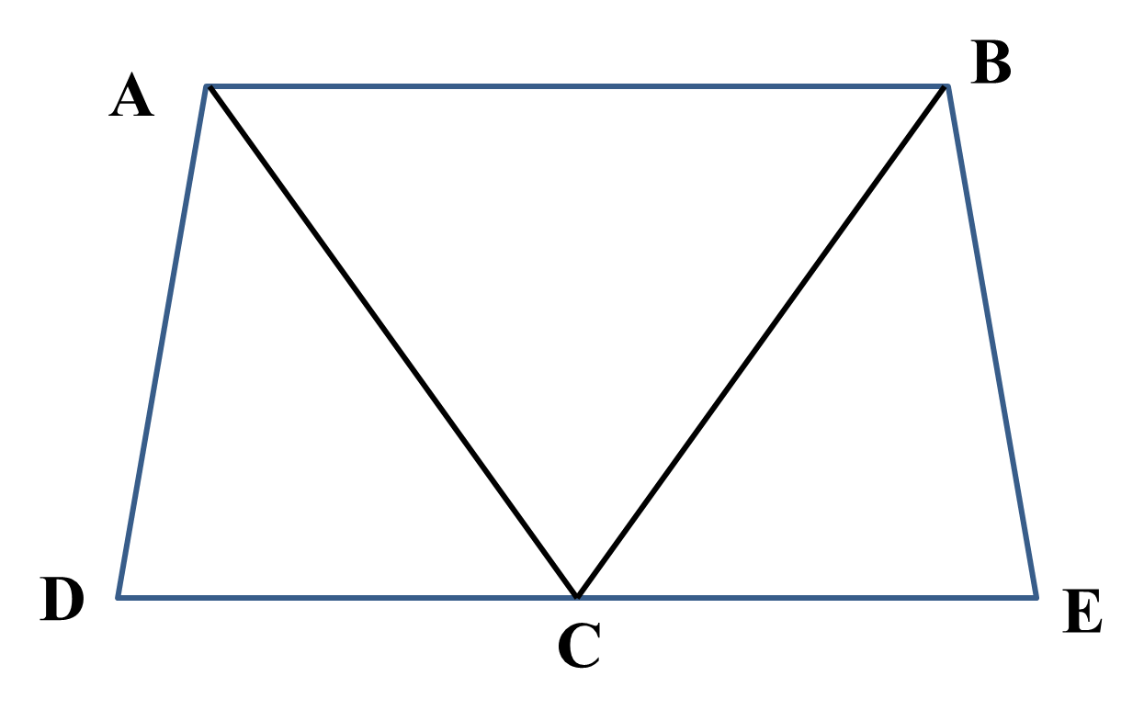
TOÁN
Bài 19: HÌNH TAM GIÁC, HÌNH TỨ GIÁC. HÌNH CHỮ NHẬT, HÌNH VUÔNG
2
Nêu tên các hình tam giác và các hình tứ giác có trong hình vẽ dưới đây.
- Các hình tam giác:
ACD,
ABC,
BEC
- Các hình tứ giác:
ABCD,
ABEC,
ABED

Slide 6
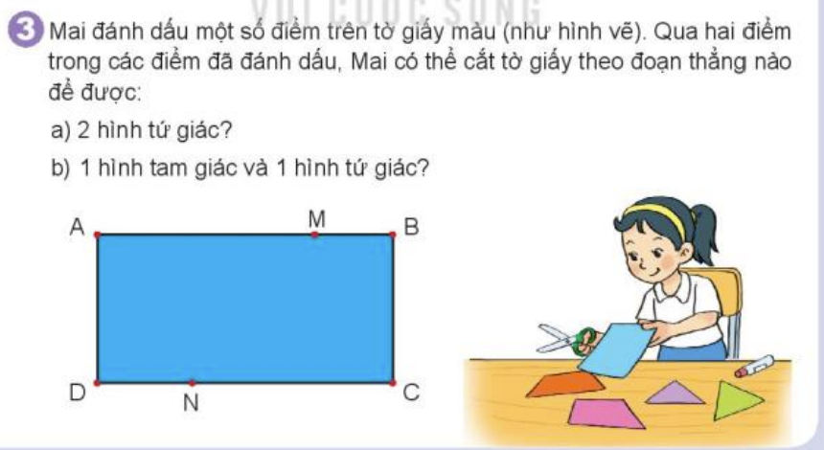
Bài 19: HÌNH TAM GIÁC, HÌNH TỨ GIÁC. HÌNH CHỮ NHẬT, HÌNH VUÔNG
2
Mai đánh dấu một số điểm trên tờ giấy( như hình vẽ). Qua hai điểm trong các điểm đã đánh dấu, Mai có thể cắt tờ giấy theo đoạn thẳng nào để được:
a) 2 hình tứ giác?
Cắt theo đoạn MN:
AMND; MBCN
b) 1 hình tam giác và 1 hình tứ giác?
Cắt theo đoạn AN:
AND; ABCN

Slide 7

XIN CHÂN THÀNH CẢM ƠN
QUÝ THẦY CÔ GIÁO VÀ CÁC EM

